Slide 1
Муниципальное бюджетное образовательное учреждение детский сад № 6 комбинированного вида
«АКТИВИЗАЦИЯ СВЯЗНОЙ РЕЧИ
ДОШКОЛЬНИКОВ С ИСПОЛЬЗОВАНИЕМ ЗДОРОВЬЕСБЕРЕГАЮЩИХ ТЕХНОЛОГИЙ»
Учитель-логопед
Гришакова Татьяна Анатольевна

Slide 2
«Забота о здоровье – это важнейший труд воспитателя. От жизнедеятельности, бодрости детей зависит их духовная жизнь, мировоззрение, умственное развитие, прочность знаний, вера в свои силы…» Эти слова принадлежат замечательному русскому педагогу В.А. Сухомлинскому.

Slide 3
Здоровьесберегающие технологии - это система мер, включающая взаимосвязь и взаимодействие всех факторов образовательной среды, направленных на сохранение здоровья ребёнка на всех этапах его обучения и развития.
Сохранение здоровья детей в процессе воспитания и обучения одна из приоритетных задач педагогики. Формирование здорового образа жизни должно начинаться в детском саду. Сохранение и укрепление здоровья, как на занятиях, так и в свободное время особенно важны для детей дошкольного возраста. Поэтому в течение всего учебного года в работу воспитателей необходимо включать здоровьесберегающие технологии.

Slide 4
В детском саду используют здоровьесберегающие технологии по следующим направлениям (дальше речь пойдет о педагогических здоровьесберегающих технологиях): 1.Технологии сохранения и стимулирования здоровья. 2.Технологии обучения здоровому образу жизни. 3.Коррекционные технологии.

Slide 5
Технологии сохранения и стимулирования здоровья Динамические паузы – во время занятий, 2-5 мин., по мере утомляемости детей. Рекомендуется для всех детей в качестве профилактики утомления. Могут включать в себя элементы гимнастики для глаз, дыхательной гимнастики и других в зависимости от вида занятия. Подвижные и спортивные игры – как часть физкультурного занятия, на прогулке, в групповой комнате - малой, средней и высокой степени подвижности. Ежедневно для всех возрастных групп. Игры подбираются в соответствии с возрастом ребенка, местом и временем ее проведения. Релаксация – в любом подходящем помещении, в зависимости от состояния детей и целей, педагог определяет интенсивность технологии. Для всех возрастных групп. Можно использовать спокойную классическую музыку (Чайковский, Рахманинов), звуки природы. Гимнастика пальчиковая – с младшего возраста индивидуально либо с подгруппой ежедневно. Рекомендуется всем детям, особенно с речевыми проблемами. Проводится в любой удобный отрезок времени (в любое удобное время). Гимнастика для глаз – ежедневно по 3-5 мин. в любое свободное время в зависимости от интенсивности зрительной нагрузки с младшего возраста. Рекомендуется использовать наглядный материал, показ педагога. Гимнастика дыхательная – в различных формах физкультурно-оздоровительной работы. Обеспечить проветривание помещения, педагогу дать детям инструкции об обязательной гигиене полости носа перед проведением процедуры. Динамическая гимнастика – ежедневно после дневного сна, 5-10 мин. Гимнастика корригирующая – в различных формах физкультурно-оздоровительной работы. Форма проведения зависит от поставленной задачи и контингента детей. Гимнастика ортопедическая – в различных формах физкультурно-оздоровительной работы. Рекомендуется детям с плоскостопием и в качестве профилактики болезней опорного свода стопы.

Slide 6
Технологии обучения здоровому образу жизни Физкультурное занятие – 2-3 раза в неделю в спортивном или музыкальном залах. Ранний возраст - в групповой комнате, 10 мин. Младший возраст – 15-20 мин., средний возраст – 20-25 мин., старший возраст – 25-30 мин. Перед занятием необходимо хорошо проветрить помещение. Проблемно-игровые игротреннинги, игротерапия – в свободное время, можно во второй половине дня. Время строго не фиксировано, в зависимости от задач, поставленных педагогом. Занятие может быть организовано не -заметно для ребенка, посредством включения педагога в процесс игровой деятельности. Коммуникативные игры – 1-2 раза в неделю по 30 мин. со старшего возраста. Занятия строятся по определенной схеме и состоят из нескольких частей. В них входят беседы, этюды и игры разной степени подвижности, занятия рисованием, лепкой и др. Самомассаж. В зависимости от поставленных педагогом целей, сеансами либо в различных формах физкультурно-оздоровительной работы Необходимо объяснить ребенку серьезность процедуры и дать детям элементарные знания о том, как не нанести вред своему организму Точечный массаж. Проводится в преддверии эпидемий, в осенний и весенний периоды в любое удобное для педагога время со старшего возраста. Проводится строго по специальной методике. Рекомендуется детям с частыми простудными заболеваниями и болезнями органов дыхания. Используется наглядный материал (специальные модули).

Slide 7
Коррекционные технологии Технологии музыкального воздействия – в различных формах физкультурно-оздоровительной работы; либо отдельные занятия 2-4 раза в месяц в зависимости от поставленных целей. Используются в качестве вспомогательного средства как часть других технологий; для снятия напряжения, повышения эмоционального настроя и пр. Арт-терапия. Сеансами 10-12 занятий по 30-35 мин начиная со средней группы. Программа имеет диагностический инструментарий и предполагает ведение протоколов занятий. Сказкотерапия – 2-4 занятия в месяц по 30 мин. со старшего возраста. Занятия используют для психологической терапевтической и развивающей работы. Сказку может рассказывать взрослый, либо это может быть групповое рассказывание, где рассказчиком является не один человек, группа детей, а остальные дети повторяют за рассказчиками необходимые движения. Технологии воздействия цветом – как специальное занятие 2-4 раза в месяц в зависимости от поставленных задач. Правильно подобранные цвета интерьера в группе снимают напряжение и повышают эмоциональный настрой ребенка. Психогимнастика – 1-2 раза в неделю со старшего возраста по 25-30 мин. Направлена на развитие и коррекцию различных сторон психики ребенка. Фонетическая ритмика – 2 раза в неделю с младшего возраста в физкультурном или музыкальном залах. Занятия рекомендованы детям с проблемами слуха либо в профилактических целях

Slide 8
Психологические игры и речевые настройки для дошкольников; Гимнастика для глаз; Су - Джок терапия; Трафаретный театр в формировании связной речи; Релаксация.
«Использование здоровьесберегающих технологий
в развитии связной речи дошкольников»
Проблема формирования речи у детей дошкольного возраста актуальна на сегодняшний день. Формирование речи у дошкольников является важной и трудно решаемой задачей. Однако развитие речи у детей в настоящем времени представляет собой актуальную проблему, что обусловлено значимостью связной речи для дошкольников.
Воспитателю нужно побуждать детей к речевой деятельности, а также важно стимулировать речевую активность не только в процессе свободного общения, но, прежде всего, на занятиях.
Стало очевидно, что необходимо изменение способов работы воспитателя на занятиях по развитию речи дошкольников. Такими средствами являются инновационные методы и приемы развития речи у дошкольников. Исходя из этого, для формирования и активизации связной речи дошкольников, наряду с традиционными методами и приемами, надо использовать следующие здоровьесберегающие технологии.

Slide 9
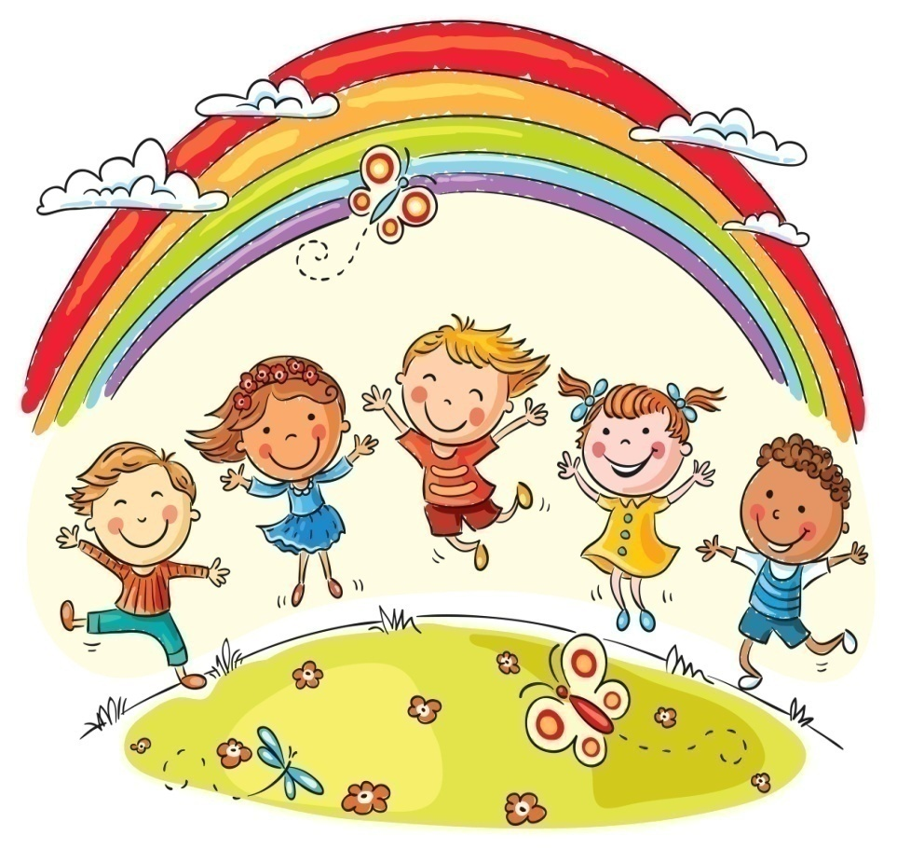
Психологические игры и речевые настройки для дошкольников
Дошкольное образовательное учреждение призвано обеспечить ребенку гармоничное взаимодействие с миром, правильное направление его эмоционального развития, пробудить его добрые чувства, стремление к сотрудничеству и положительному самоутверждению.
С целью создания в группе положительного эмоционального фона, атмосферы доброжелательности и защищенности очень важно проводить с детьми любого возраста психологические
игры и речевые настройки.

Slide 10
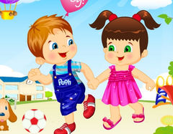
Речевые настройки начала занятий:
«Цепочка дружбы»
Встанем в круг! Настроимся на работу! Потрите ладони, почувствуйте тепло! Представьте, что между ладонями маленький шарик, покатаем его! А теперь поделимся теплом друг с другом: протяните ладони соседям! У нас получилась «цепочка дружбы»! Улыбнемся, пожелаем друг другу удачи!
«Вежливые слова»
Сидя или стоя в круге, дети бросают друг другу мяч (воздушный шарик) и называют добрые слова или вежливые выражения. Можно усложнить задание, предложив называть только слова приветствия (прощания, извинения, благодарности)
«Волшебный клубочек»
Дети сидят на ковре по кругу. Психолог передает клубок ниток ребенку, тот наматывает нить на палец и при этом говорит ласковое слово, или доброе пожелание, или ласково называет рядом сидящего по имени, или произносит «волшебное вежливое слово»
Встаньте дети, встаньте в круг,
Встаньте в круг, встаньте в круг,
Ты – мой друг, и я – твой друг.
Самый лучший друг.
(Дети хлопают в ладоши.)

Slide 11
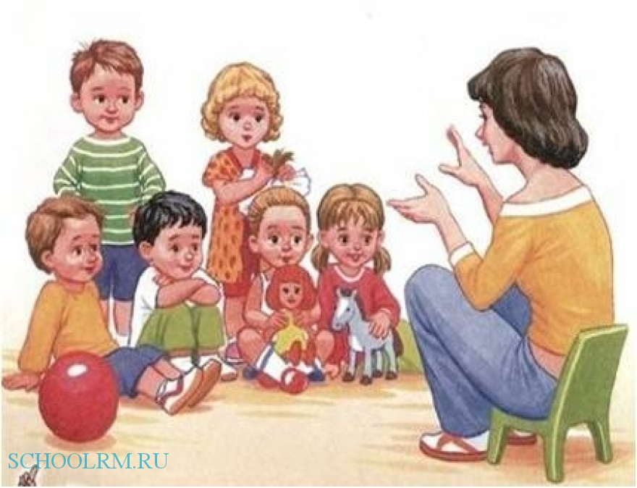
Речевые настройки окончания занятий:
«Эстафета дружбы»
Взяться за руки и передавать, как эстафету, рукопожатие. Начинает педагог: «Я передам вам свою дружбу, и она идет от меня к Маше, от Маши к Саше и т. д. и, наконец, снова возвращается ко мне. Я чувствую, что дружбы стало больше, так как каждый из вас добавил частичку своей дружбы. Пусть же она вас не покидает и греет. До свидания! »
«Солнечные лучики»
Протянуть руки вперед и соединить их в центре круга. Тихо так постоять, пытаясь почувствовать себя теплым солнечным лучиком.
Все мы дружные ребята.
Мы ребята-дошколята.
Никого не обижаем.
Как заботиться, мы знаем.
Никого в беде не бросим.
Не отнимем, а попросим.
Пусть всем будет хорошо,
Будет радостно, светло
Очень жаль нам расставаться,
Но пришла пора прощаться.
Чтобы нам не унывать,
Нужно крепко всех обнять

Slide 12
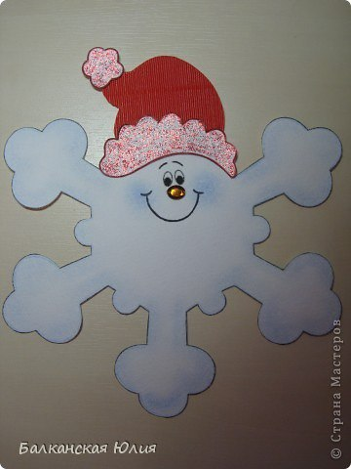
Гимнастика для глаз
Каждый человек должен понимать, что зрение важно оберегать и сохранять. Дети в этом отношении гораздо восприимчивее к разным воздействиям. Развитию зрения в детском возрасте необходимо уделять особое внимание.
Для этого существует гимнастика для глаз. Но дети с гораздо большей охотой делают ее, когда гимнастика связана со стихотворным ритмом. Чтобы дети могли проявить свою активность, рекомендуем все занятия с ними проводить в игровой форме.
Гимнастику необходимо проводить регулярно 2-3 раза в день по 3-5 минут. Для гимнастики можно использовать мелкие предметы, различные тренажеры. Гимнастику можно проводит по словесным указаниям, с использованием стихов, потешек.
Проведём, друзья, сейчас
Упражнения для глаз.
Мы снежинку увидали.-
Со снежинкою играли.
Берут снежинку в руку, вытянуть снежинку вперёд перед собой,
сфокусировать на ней взгляд.
Снежинки вправо полетели,
Дети вправо посмотрели.
Отвести снежинку вправо, проследить движение взглядом.
Вот снежинки полетели,
Глазки влево посмотрели.
Отвести её влево.
Ветер снег вверх поднимал И на землю опускал……
Поднимать снежинки вверх и опускать вниз. Дети смотрят вверх и вниз.
Все! На землю улеглись.
Покружиться и присесть, опустив снежинку на пол.
Глазки закрываем,
Закрыть ладошками глаза.
Глазки отдыхают.
Дети складывают снежинки и садятся на стулья

Slide 13
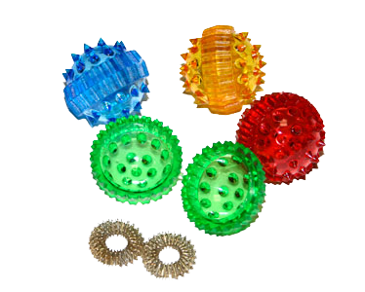
Су - Джок терапия
Су - Джок терапия – это последнее достижение восточной медицины. В переводе с корейского языка Су – кисть, Джок – стопа. Су Джок –терапия оказывает воздействие на биоэнергитические точки с целью активизации защитных функций организма и направлена на воздействие зон коры головного мозга с целью профилактики речевых нарушений. Массаж пальцев рук «Су-Джок» представлен в стихотворной форме. Данный массаж выполняется специальным массажным шариком.

Slide 14
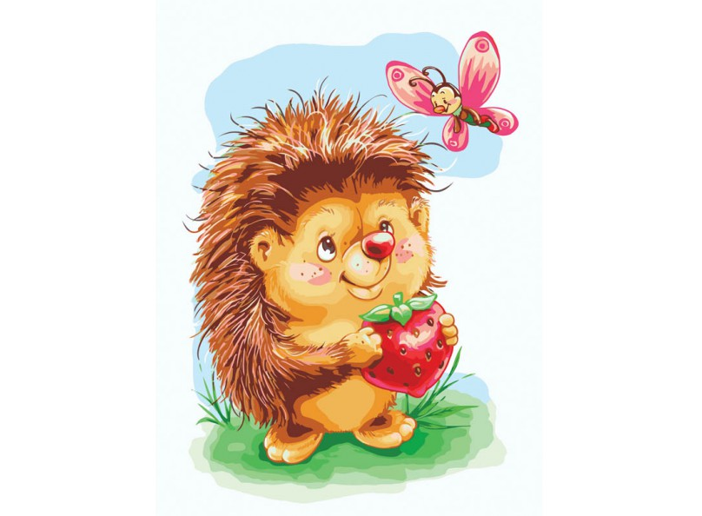
Сказка про Ежика с применением Су-Джок-терапии
В сказочном лесу в маленьком уютном домике жил-был маленький Ежик.
Показать шарик в открытой ладони.
Еж был маленький и поэтому всего боялся.
Он, то выглядывал из своего домика, то прятался.
Несколько раз сжать и разжать ладонь с шариком Су-Джок.
Однажды ранним утром захотел Ежик погулять.
Он вышел из своего домика, огляделся и побежал по дорожке своими маленькими ножками.
Дорожка была узенькая, извилистая.
Катать шарик по ладони вперед-назад.
Долго бежал Еж. И вдруг очутился на большой круглой, красивой полянке.
Круговые движения шариком по ладони – сначала по часовой стрелке, потом против.
На поляне было видимо-невидимо цветов: и маки, и васильки, и ромашки, и колокольчики, и незабудки! Красиво, как в сказке!
Прокатить шарик по каждому пальцу, начиная с большого, на каждое название цветка.
Весь день ёжик играл на этой чудесной поляне.
Круговые движения шариком по ладони – сначала по часовой стрелке, потом против.
Но вот пришёл вечер и ёжик отправился домой. Быстро побежал Еж – сначала по извилистой дорожке, потом по прямой.
Катать шарик по ладони вперед-назад.
Добрался до он до своего домика, зашёл в него лёг в свою кроватку и крепко уснул!
Закрыть шарик в ладошке.

Slide 15
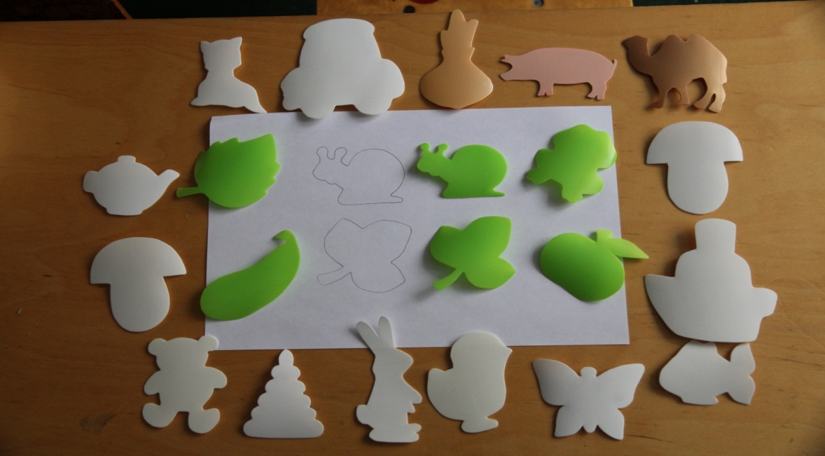
Трафаретный театр в формировании связной речи
В дошкольном учреждении особое внимание следует уделять именно диалогическому взаимодействию друг с другом, именно в диалоге дети учатся слышать и понимать того, с кем общаются, согласовывать и контролировать собственные действия и действия партнёра. Все дети любят сказки. Им нравится не только слушать, но и смотреть представление. А еще самим быть артистами. В этом может помочь домашний пальчиковый театр, изготовленный с помощью трафаретов. Почему с помощью трафаретов? Трафареты подходят для детей, которые пока не научились рисовать. Ведь не каждый ребенок может нарисовать собачку или медведя. Или девочку, не из палочек и огуречика, а настоящую, как у художника. Затем одеть ее в платье. А по трафарету можно.

Slide 16
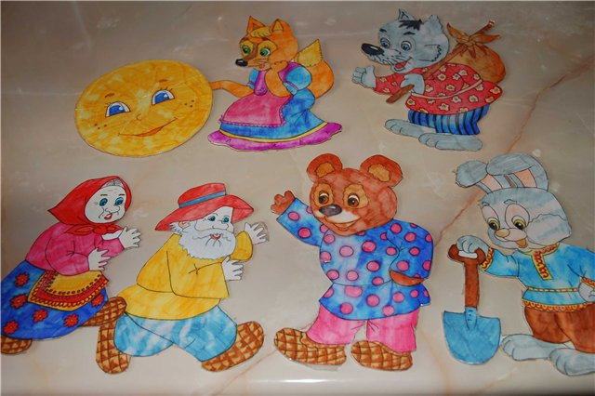
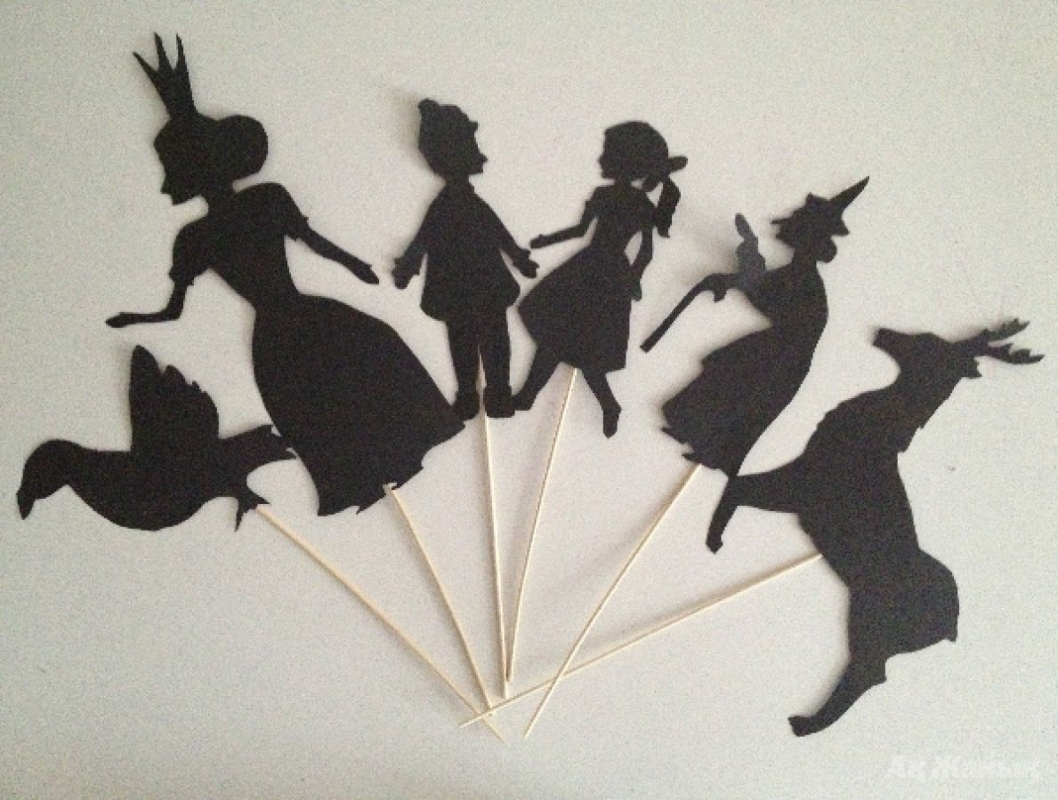
Работу с трафаретным театром можно разделить на два этапа:
занятие по ручному труду - создание с помощью трафаретов будущих персонажей сказки;
речевой этап - это собственно диалогическое взаимодействие.
Дети, используя изготовленных трафаретных персонажей, сочиняют диалогическую сказку

Slide 17
Вашему вниманию предлагается несколько диалогических сказок.
«Как звери готовились к зиме»
(В сказке участвуют два персонажа - две белочки).
- Белочка, давай готовиться к зиме!
- Давай, тогда надо собрать грибы и ягоды.
Побежали быстрей!
- Смотри, а вот и орешки на кустике висят.
- Давай я буду их срывать, а ты относить в дупло.
- Хорошо!
- А теперь поскакали искать грибы.
- Во-о-о-о-н полянка! Наверное, там много грибов.
- А это что? Непонятно...
- Ни орех, ни грибок, ни ягода. Что же это?
- Да это же морковка! Наверное, ее зайчик потерял.
- Давай отнесем ему, ведь это его запас.
-Давай!

Slide 18
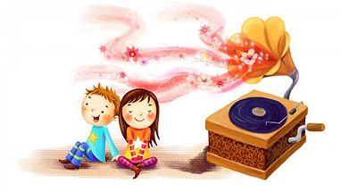
Релаксация.
Релаксация (от лат. relaxation – ослабление, расслабление) – глубокое мышечное расслабление, сопровождающееся снятием психического напряжения. Выполнение релаксационных упражнений очень нравится детям, т. к. в них есть элемент игры. Они, в отличие от взрослых, быстро обучаются непростому умению расслабляться. Расслабляясь, возбужденные беспокойные дети постепенно становятся более уравновешенными, внимательными и терпеливыми. Дети заторможенные, скованные, вялые и робкие приобретают уверенность, бодрость, свободу в выражении своих чувств и мыслей. Такая системная работа позволяет детскому организму сбрасывать излишки напряжения и восстанавливать равновесие, тем самым сохраняя психическое здоровье. Умение расслабляться помогает одним детям снять напряжение, другим – сконцентрировать внимание, снять возбуждение, расслабить мышцы, что необходимо для исправления речи. Можно использовать спокойную классическую музыку (Чайковский, Рахманинов), звуки природы.

Slide 19
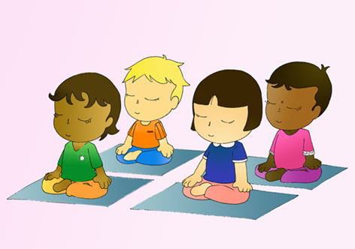
Волшебный сон
(Под речевое сопровождение. И. п.: лёжа на ковре, полное расслабление туловища и конечностей. 3-5 минут).
Реснички опускаются... Глазки закрываются... Мы спокойно отдыхаем (2 раза). Сном волшебным засыпаем. Дышится легко, ровно, глубоко. Наши руки отдыхают... Ноги тоже отдыхают... Отдыхают, засыпают... (2 раза). Шея не напряжена И расслаблена она... Губы чуть приоткрываются, Все чудесно расслабляются (2 раза). Дышится легко....ровно... глубоко... (пауза) Мы спокойно отдыхали, Сном волшебным засыпали. Хорошо нам отдыхать! Но пора уже вставать! Крепче кулачки сжимаем, Их повыше поднимаем, Потянуться, улыбнуться, Всем открыть глаза, Проснуться. Вот пора нам и вставать! Бодрый день наш продолжать!

Slide 20
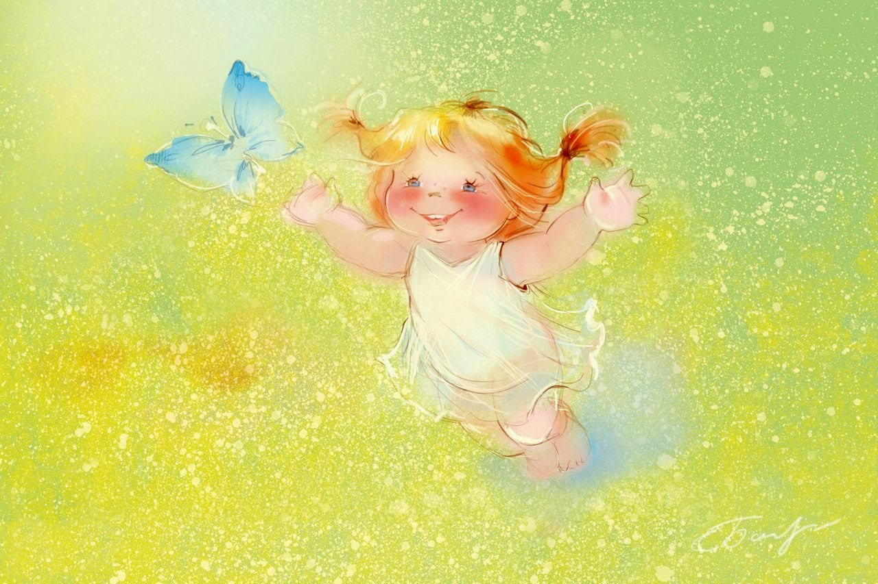
Уважаемые коллеги, я продемонстрировала вам вариативность использования в своей работе здоровьесберегающие технологии для развития речи детей. Данные приёмы я использую в своей работе и могу с уверенностью сказать, что они оказывают положительное воздействие на речевое развитие, у детей повышается работоспособность, улучшается качество образовательного процесса.
Использование здоровьесберегающих технологий играет большую роль в жизни каждого дошкольника, позволяет легче и успешнее овладеть необходимыми знаниями, преодолеть трудности в достижении целей и задач обучения, учит детей жить без стрессов, а также сохранять своё и ценить чужое здоровье.

